Slide 1
মাল্টিমিডিয়া শ্রেণিতে স্বাগত

Slide 2
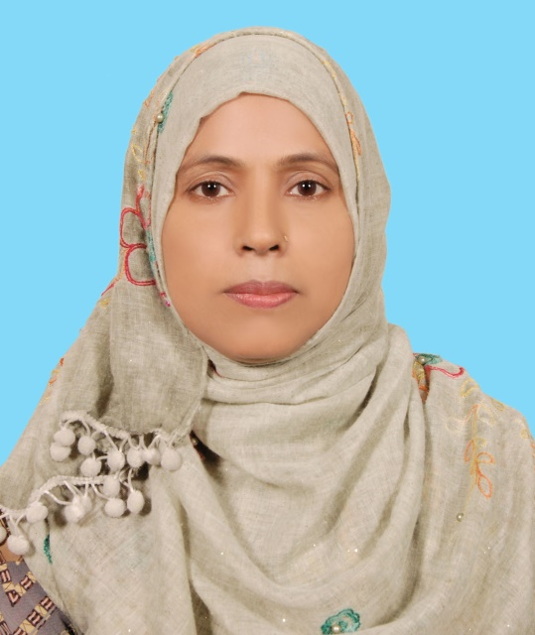
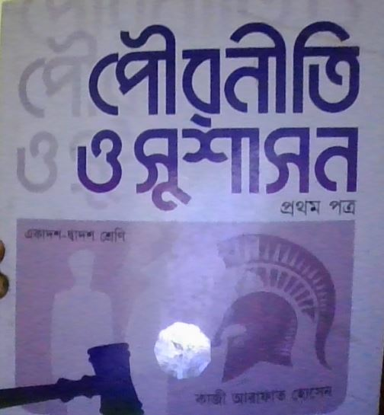
পরিচিতি
পরিচিতি
মোছাঃ মমতাজ পারভীন
প্রভাষক, রাষ্ট্রবিজ্ঞান বিভাগ
দৌলতপুর ডিগ্রি কলেজ
বেলকুচি, সিরাজগঞ্জ।
বিষয়ঃ পৌরনীতি ও সুশাসন
প্রথম পত্র
অধ্যায়ঃ অষ্টম
পাঠঃ ১১, ১২, ১৩

Slide 3
নিচের চিত্রটি লক্ষ্য কর

Slide 4
রাজনৈতিক সংস্কৃতি

Slide 5
শিখনফল
পাঠ শেষে শিক্ষার্থীরা---
রাজনৈতিক সংস্কৃতি কী তা বলতে পারবে;
রাজনৈতিক সংস্কৃতির বৈশিষ্ট্য ব্যাখ্যা করতে পারবে;
বাংলাদেশের রাজনৈতিক সংস্কৃতি বিশ্লেষণ করতে পারবে।

Slide 6
সাধারণত কোন দেশে চলে আসা রাজনৈতিক ব্যবস্থার প্রতি জনসাধারণের মনোভাব, অনুভূতি ও দৃষ্টিভঙ্গির সমষ্টিকে রাজনৈতিক সংস্কৃতি বলা হয়।

Slide 7
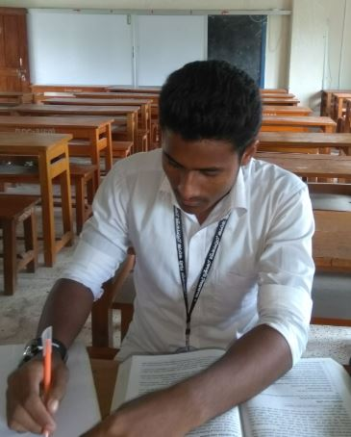
একক কাজ
রাজনৈতিক সংস্কৃতি বলতে কী বোঝ?

Slide 8
রাজনৈতিক ব্যবস্থার প্রতিচ্ছবি
রাজনৈতিক ব্যবস্থার প্রতিচ্ছবি
রাজনৈতিক সংস্কৃতির বৈশিষ্ট্য
রাজনৈতিক সচেতনতা
সুশৃংখল
সুশৃংখল
রাজনৈতিক পরিবর্তনের প্রকাশ
অন্তর্নিহিত ভাব

Slide 9
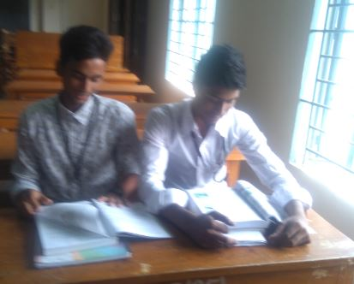
জোড়ায় কাজ
রাজনৈতিক সংস্কৃতির তিনটি বৈশিষ্ট্য ব্যাখ্যা কর।

Slide 10
বহুদলীয় গণতন্ত্র
বহুদলীয় গণতন্ত্র
বাংলাদেশের রাজনৈতিক বৈশিষ্ট্য
বাংলাদেশের রাজনৈতিক বৈশিষ্ট্য
বিশেষ ব্যক্তিদের প্রভাব
আমলাতন্ত্রের প্রাধান্য
বিশেষ ব্যক্তিদের প্রভাব
আমলাতন্ত্রের প্রাধান্য
অভ্যন্তরীণ রাজনৈতিক কোন্দল

Slide 11
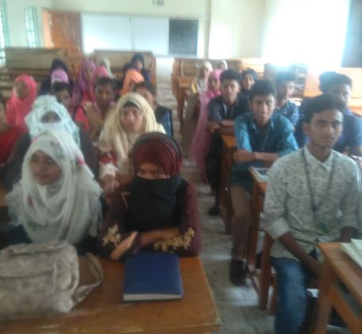
দলগত কাজ
বাংলাদেশের রাজনৈতিক সংস্কৃতি বর্ণনা কর।

Slide 12
মূল্যায়ন
১। রাজনৈতিক সংস্কৃতি কীরূপ?
(ক) নিরপেক্ষ
(খ) পক্ষপাত দুষ্ট
(গ) সংবেদনশীল
(ঘ) বিশৃঙ্খল
২। রাজনৈতিক সংস্কৃতি হলো একটি জাতির-
i. দৃষ্টিভঙ্গি
ii. মূল্যবোধ
iii. জাতীয় শক্তি
নিচের কোনটি সঠিক?
(ক) i ও ii
(খ) ii ও iii
(গ) i ও iii
(ঘ) i, ii ও iii
সঠিক উত্তরের জন্য ধন্যবাদ
সঠিক উত্তরের জন্য ধন্যবাদ
আবার চেষ্টা কর
আবার চেষ্টা কর
আবার চেষ্টা কর
আবার চেষ্টা কর
আবার চেষ্টা কর
আবার চেষ্টা কর

Slide 13
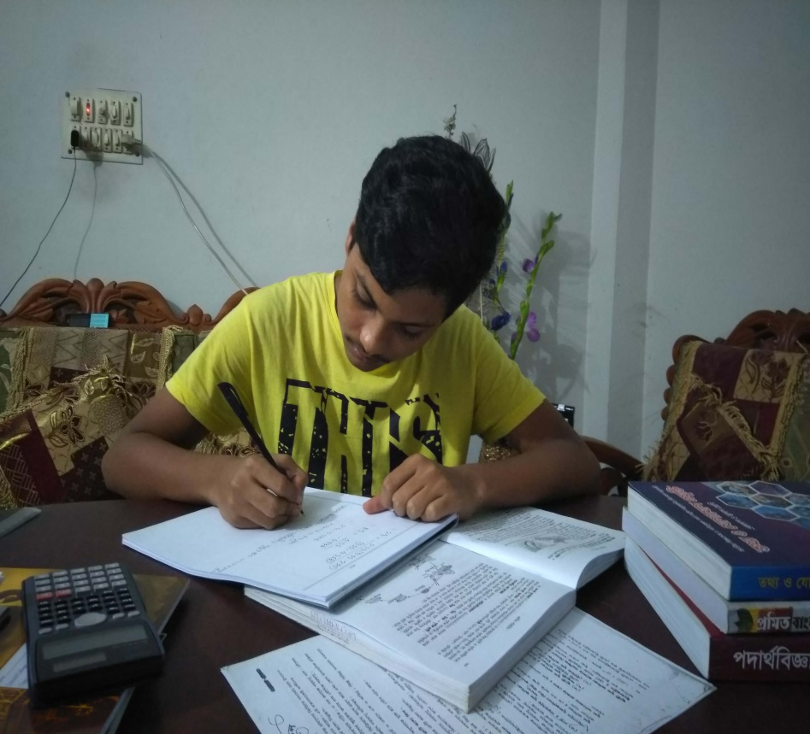
বাড়ির কাজ
জনমত ও রাজনৈতিক সংস্কৃতির সাদৃশ্য ও বৈসাদৃশ্য বাড়ি থেকে লিখে আনবে।

Slide 14
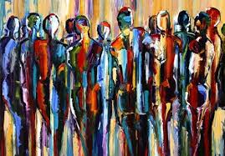
ধন্যবাদ

